Slide 1
KINH THÁNH...
CĂN BẢN
®
Phần trình bày của Hội Kinh Thánh… Căn Bản Toàn Cầu
(The Bible ...Basically International Ministries Inc.), Fort Worth, Texas
www.biblebasically.com
©2003 TBBMI
9.65.06.01

Slide 2
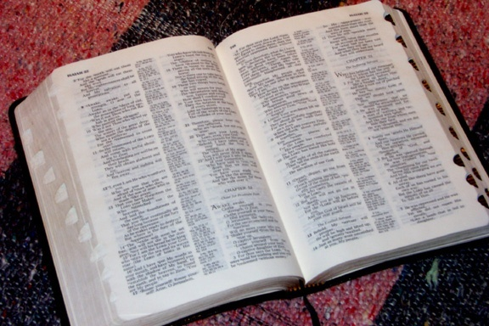
(Vâng, đây là một quyển sách được sắp xếp có trật tự!)
KINH THÁNH…
CĂN BẢN
®
PHẦN SÁU
KINH THÁNH ĐƯỢC MỞ RA
9.65.06.
©2003 TBBMI
02

Slide 3
BÂY GIỜ…
HÃY CẮT LÁT MỎNG & LẮC SÚC SẮC...
9.65.06.
©2006 TBBMI
03

Slide 4
KINH THÁNH “ĐƯỢC MỞ RA”
CÁC PHẦN
và
CÁC MẢNH
Được sắp xếp …tiến triển… vô tận.
A Ministry of ScriptureTechnologies International
04
2
©2006 TBBMI
9.65.06.

Slide 5
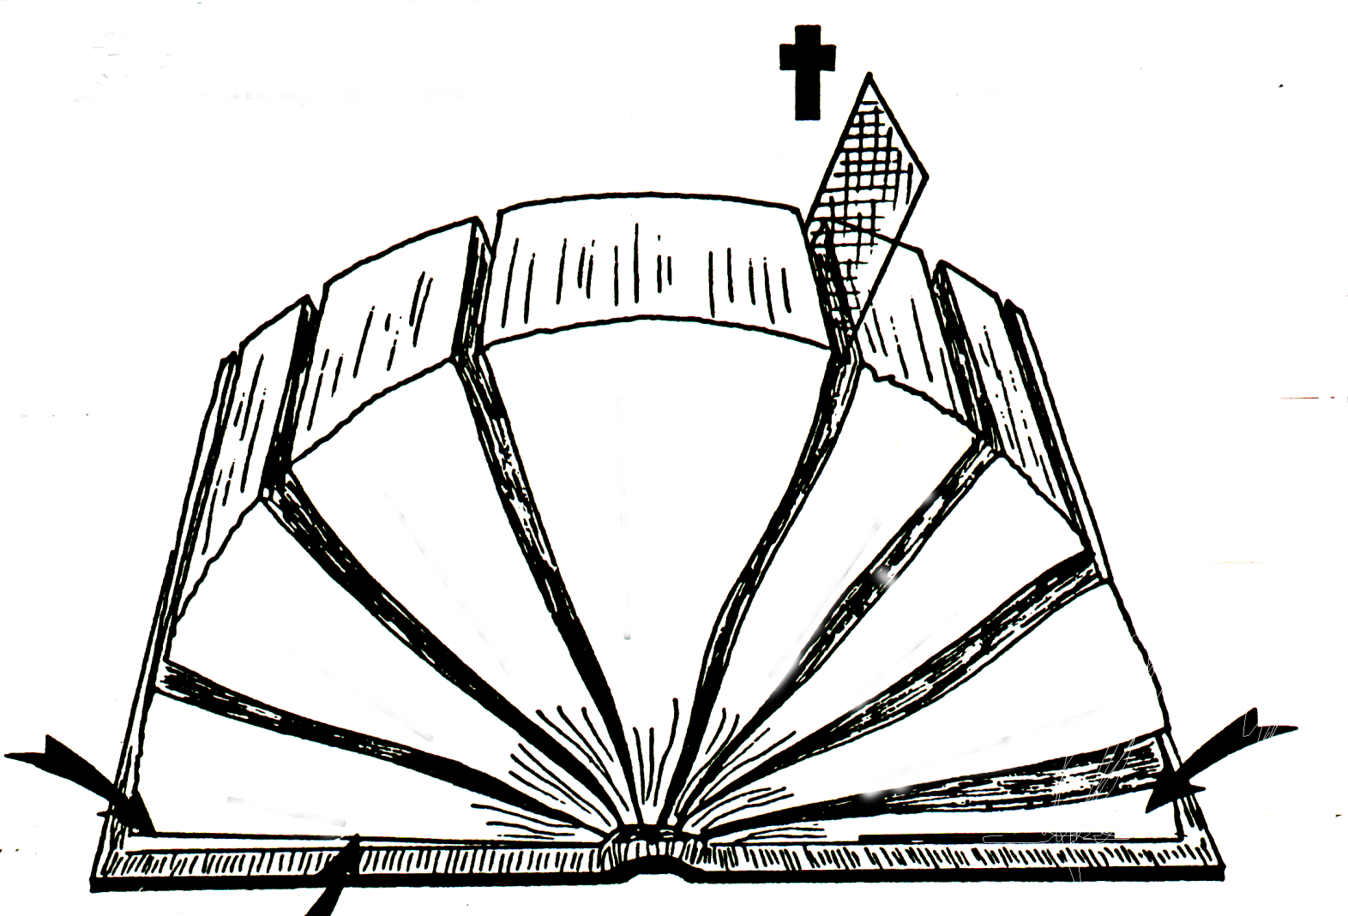
A
B
“ ”
“ ”
D(CƯ)
C
MỘT CHỦ ĐỀ:
D(TƯ)
E(CƯ)
“ ”
E(TƯ)
“ ”
F(CƯ)
F(TƯ)
4
3
5
/
/
G(CƯ)
6
G(TƯ)
2
TRỢ GIÚP HỌC TẬP #18
7
1
8
H(CƯ)
H(TƯ)
G
2
1
I(CƯ)
06-06
©2006 TBBMI
KINH THÁNH “ĐƯỢC MỞ RA”
©2006 TBBMI
06-
9.65.06.
05
©TBBBI

Slide 6
CÂU CHUYỆN CŨ HƠN
CÂU CHUYỆN MỚI HƠN
4
3
5
6
2
4
4
7
1
8
06
5

Slide 7
CÂU CHUYỆN CŨ HƠN
CÂU CHUYỆN MỚI HƠN
4
3
5
6
2
7
1
8
07

Slide 8
CÂU CHUYỆN CŨ HƠN
CÂU CHUYỆN MỚI HƠN
4
3
5
6
2
7
1
8
08
4

Slide 9
CÂU CHUYỆN CŨ HƠN
CÂU CHUYỆN MỚI HƠN
4
3
5
PHÚC ÂM
6
2
7
1
LUẬT PHÁP
8
PHẦN TƯ LIỆU MỞ ĐẦU
09
3

Slide 10
CÂU CHUYỆN CŨ HƠN
CÂU CHUYỆN MỚI HƠN
4
3
Tiếp theo? Là phần nội dung
5
PHÚC ÂM
6
2
CÔNG VỤ
7
LỊCH SỬ
1
LUẬT PHÁP
8
10
4

Slide 11
CÂU CHUYỆN CŨ HƠN
CÂU CHUYỆN MỚI HƠN
4
3
5
PHÚC ÂM
6
2
THI CA
CÔNG VỤ
7
LỊCH SỬ
1
THƯ TÍN
LUẬT PHÁP
8
11
3

Slide 12
CÂU CHUYỆN CŨ HƠN
CÂU CHUYỆN MỚI HƠN
4
3
5
PHÚC ÂM
6
2
TIÊN TRI
CÔNG VỤ
THI CA
7
LỊCH SỬ
THƯ TÍN
1
LUẬT PHÁP
8
KHẢI HUYỀN
12
2

Slide 13
CÂU CHUYỆN CŨ HƠN
CÂU CHUYỆN MỚI HƠN
4
3
5
PHÚC ÂM
6
2
TIÊN TRI
CÔNG VỤ
THI CA
7
LỊCH SỬ
THƯ TÍN
1
LUẬT PHÁP
8
KHẢI HUYỀN
13
4

Slide 14
ĐƯỜNG CẮT A & B
1600 năm
40 tác giả
THƯỜNG DÂN
NGƯỜI LÃNH ĐẠO QUÂN ĐỘI
NHÀ THƯƠNG GIA
NHÀ THƠ
4
THẦY TẾ LỂ
3
5
VUA
PHÚC ÂM
6
NGƯỜI TỈA CÂY
2
TIÊN TRI
CÔNG VỤ
THƠ
NGƯỜI LÀM NGÂN HÀNG
7
LỊCH SỬ
THƯ TÍN
1
LUẬT
8
KHẢI HUYỀN
14
4

Slide 15
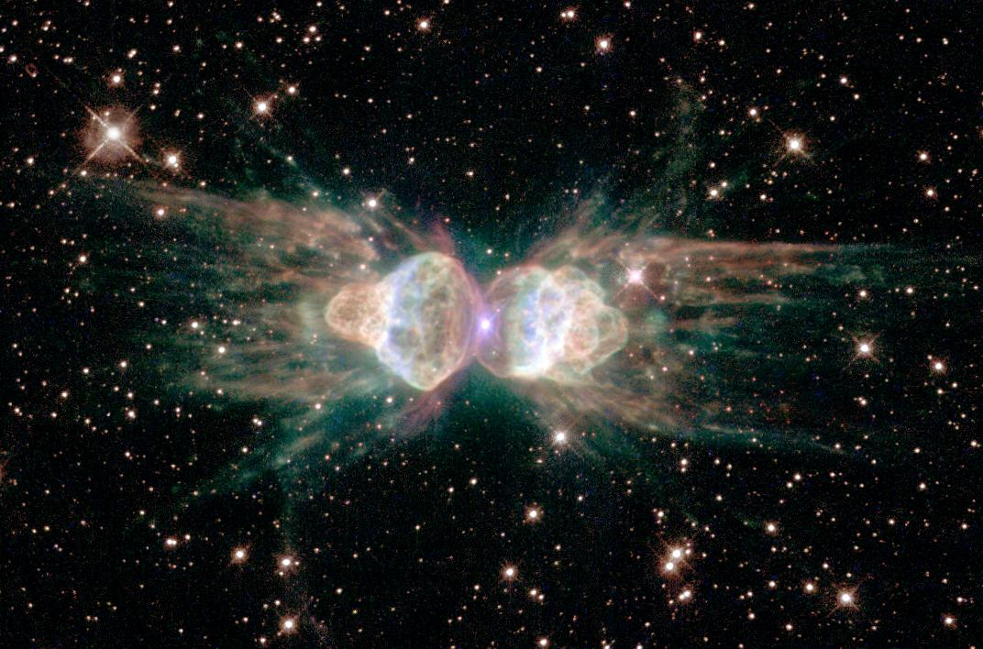
1600 năm
40 tác giả
ĐƯỜNG KẺ C
MỘT CHỦ ĐỀ:
Vinh Quang Đức Chúa Trời
Vinh Quang Đức Chúa Trời
4
3
5
PHÚC ÂM
6
2
TRIÊN TRI
CÔNG VỤ
THƠ
7
LỊCH SỬ
THƯ TÍN
1
LUẬT PHÁP
8
KHẢI HUYỀN
2
2
9.65.06.
2
15
9.6.06.
© 2006 TBBMI
15

Slide 16
1600 năm
40 tác giả
“CỰU”
Ước
“TÂN”
Ước
MỘT CHỦ ĐỀ:
Vinh quang Đức Chúa Trời
ĐƯỜNG CẮT D
Giao kết cũ…… Giao kết mới
Giao kết cũ…… Giao kết mới
PHÚC ÂM
Ý chỉ cũ của Chúa …… Ý chỉ mới của Chúa
Ý chỉ cũ của Chúa …… Ý chỉ mới của Chúa
TIÊN TRI
CÔNG VỤ
THI CA
LỊCH SỬ
THƯ TÍN
LUẬT PHÁP
KHẢI HUYỀN
16
4

Slide 17
1600 năm
40 tác giả
“CỰU”
Ước
“TÂN”
Ước
MỘT CHỦ ĐỀ:
Vinh quang Đức Chúa Trời
ĐƯỜNG CẮT E
“39” Sách
“27” Sách
3 x 9 = 27
3 x 9 = 27
PHÚC ÂM
TIÊN TRI
CÔNG VỤ
THI CA
LỊCH SỬ
THƯ TÍN
LUẬT PHÁP
KHẢI HUYỀN
17
3

Slide 18
1600 năm
40 tác giả
“CỰU”
Ước
“TÂN”
Ước
MỘT CHỦ ĐỀ:
Vinh quang Đức Chúa Trời
“39” Sách
“27” Sách
Hê-bơ-rơ
ĐƯỜNG CẮT F
Hy Lạp
PHÚC ÂM
TIÊN TRI
CÔNG VỤ
THI CA
LỊCH SỬ
THƯ TÍN
LUẬT PHÁP
KHẢI HUYỀN
18
2

Slide 19
1600 năm
40 tác giả
“CỰU”
ƯỚC
“TÂN”
ƯỚC
MỘT CHỦ ĐỀ:
Vinh quang Đức Chúa Trời
“39” Sách
“27” Sách
Hê-bơ-rơ
Hy Lạp
Luật Pháp
ĐƯỜNG CẮT G
PHÚC ÂM
Ân điển/
Lời hứa
TIÊN TRI
CÔNG VỤ
Ứng nghiệm
THI CA
LỊCH SỬ
THƯ TÍN
LUẬT PHÁP
KHẢI HUYỀN
19
4

Slide 20
1600 năm
40 tác giả
“CỰU”
Ước
“TÂN”
Ước
MỘT CHỦ ĐỀ:
Vinh quang Đức Chúa Trời
“39” Sách
“27” Sách
Hê-bơ-rơ
Hy Lạp
Luật pháp/
PHÚC ÂM
Ân điển/
Lời hứa
TIÊN TRI
CÔNG VỤ
Ứng nghiệm
THI CA
LỊCH SỬ
THƯ TÍN
LUẬT PHÁP
KHẢI HUYỀN
20

Slide 21
1600 năm
40 tác giả
“CỰU”
Ước
“TÂN”
Ước
MỘT CHỦ ĐỀ:
Vinh quang Đức Chúa Trời
“39” Sách
“27” Sách
Hê-bơ-rơ
Hy Lạp
Luật pháp/
PHÚC ÂM
Ân điển/
Lời hứa
TIÊN TRI
CÔNG VỤ
Ứng nghiệm
THI CA
Kính viễn vọng
LỊCH SỬ
THƯ TÍN
Kính viễn vọng
ĐƯỜNG CẮT H
LUẬT PHÁP
KHẢI HUYỀN
Quá khứ Đời đời
Tương lai Đời đời
21
3

Slide 22
1600 năm
40 tác giả
“CỰU”
Ước
“TÂN”
Ước
MỘT CHỦ ĐỀ:
Vinh quang Đức Chúa Trời
“39” Sách
“27” Sách
Hê-bơ-rơ
Hy Lạp
ÁP-RA-HAM
ÁP-RA-HAM
Luật pháp/
PHÚC ÂM
Ân điển/
Lời hứa
TIÊN TRI
CÔNG VỤ
Ứng nghiệm
THI CA
SÁNG 12!!!
Kính viễn vọng
LỊCH SỬ
THƯ TÍN
Kính viễn vọng
LUẬT PHÁP
KHẢI HUYỀN
Tương lai Đời đời
Quá khứ Đời đời
Kính hiển vi
ĐƯỜNG CẮT I
9.6.06.
5
22

Slide 23
1600 năm
40 tác giả
“CỰU”
Ước
“TÂN”
Ước
MỘT CHỦ ĐỀ:
Vinh quang Đức Chúa Trời
“39” Sách
“27” Sách
Hê-bơ-rơ
Hy Lạp
Luật pháp/
PHÚC ÂM
Ân điển/
Lời hứa
TIÊN TRI
CÔNG VỤ
Ứng nghiệm
THI CA
Kính viễn vọng
LỊCH SỬ
THƯ TÍN
Kính viễn vọng
LUẬT PHÁP
KHẢI HUYỀN
Quá khứ Đời đời
ĐƯỜNG CẮT J
Tương lai Đời đời
2 Kính viễn vọng
1 Kính hiển vi
Kính hiển vi
23

Slide 24
1600 năm
40 tác giả
“CỰU”
Ước
“TÂN”
Ước
MỘT CHỦ ĐỀ:
Vinh Quang Đức Chúa Trời
“39” Sách
“27” Sách
Hê-bơ-rơ
Hy Lạp
Luật pháp/
PHÚC ÂM
Ân điển/
Lời hứa
TIÊN TRI
CÔNG VỤ
Ứng nghiệm
THI CA
Kính viễn vọng
LỊCH SỬ
THƯ TÍN
Kính viễn vọng
LUẬT PHÁP
KHẢI HUYỀN
Quá khứ Đời đời
Tương lai Đời đời
2 Kính viễn vọng
1 Kính hiển vi
Kính hiển vi
24
1

Slide 25
1600 years
CA-ĐE-BA-NÊ-A
Sự Kêu Gọi
CA-ĐÊ BA-NÊ-A
Sự Kêu Gọi
P - D - S
s - D - S
40 authors
“OLD”
Testament
Tất cả các sự kiện đưa đến … Mục Vụ của Đức Chúa Giê-xu Christ
“NEW”
Testament
40
PHÚC ÂM
40
PHÚC ÂM
ONE THEME:
THƯ TÍN
SI-NA-I
THƯ TÍN
SI-NAI
the glory of God
GIÊ-RI-CÔ
GIÊ-RI-CÔ
CHIA ĐẤT
PHÂN CHIA ĐẤT
“39” Books
430
“27” Books
430
XUẤT Ê-DÍP-TÔ
NHÀ THỜ
XUẤT
70 NĂM
HỘI THÁNH
70 NĂM
Hebrew
Greek
CÁC TIÊN TRI
Y-SƠ-RA-ÊN
CÁC TIÊN TRI
Y-SƠ-RA-ÊN
GOSPELS
G - Ê
G - Ê
Grace/
Law/
LƯU ĐÀY
CÔNG VỤ
LƯU ĐÀY
Promise
CÔNG VỤ
Fulfillment
PROPHECIES
ACTS
WRITINGS
GIU-ĐA
Các Vua
GIU-ĐA
Các Vua
350
350
Đ-H-P
Telescope
HISTORIES
Đ-H-P
EPISTLES
Telescope
I - I
I - y
LAW
12 DÂN TỘC
KHẢI HUYỀN
12 DÂN TỘC
KHẢI HUYỀN
REVELATION
Eternity Past
Eternity Future
Đ - D - N
Đ - D - N
X - E - N
Gi - Ê - N
2 Telescopes
1 Microscope
Microscope
3 LẦN HỒI HƯƠNG...
5 BÀI GIẢNG
3 CHUYẾN DI CƯ
5 BÀI GIẢNG
1
1
9.65.06.
1
25
9.6.06.
9.6.06.
25
25

Slide 26
1600 years
CA-ĐE-BA-NÊ-A
Sự Kêu Gọi
CA-ĐÊ BA-NÊ-A
Sự Kêu Gọi
P - D - S
s - D - S
40 authors
CÁC CHỨC NĂNG TƯƠNG ĐƯƠNG CỦA
CỰU & TÂN ƯỚC… sách LUẬT (1) và sách PHÚC ÂM (5) tạo ra sự xuất hiện lịch sử. sách LỊCH SỬ (2) và sách CÔNG VỤ (6) thể hiện sự phát triển của nền văn hóa nhằm cấu trúc phần nội dung sách. sách THI CA (3) và sách THƯ TÍN (7) dẫn đến hai phần khác biệt duy nhất trong Kinh Thánh:
sách TIÊN TRI và sách KHẢI HUYỀN.
“OLD”
Testament
“NEW”
Testament
40
PHÚC ÂM
40
PHÚC ÂM
ONE THEME:
THƯ TÍN
SI-NA-I
THƯ TÍN
SI-NAI
the glory of God
GIÊ-RI-CÔ
GIÊ-RI-CÔ
CHIA ĐẤT
PHÂN CHIA ĐẤT
“39” Books
430
“27” Books
430
XUẤT Ê-DÍP-TÔ
NHÀ THỜ
XUẤT
70 NĂM
HỘI THÁNH
70 NĂM
Hebrew
Greek
CÁC TIÊN TRI
Y-SƠ-RA-ÊN
CÁC TIÊN TRI
Y-SƠ-RA-ÊN
GOSPELS
G - Ê
G - Ê
Grace/
Law/
LƯU ĐÀY
CÔNG VỤ
LƯU ĐÀY
Promise
CÔNG VỤ
Fulfillment
PROPHECIES
ACTS
WRITINGS
GIU-ĐA
Các Vua
GIU-ĐA
Các Vua
350
350
Đ-H-P
Telescope
HISTORIES
Đ-H-P
EPISTLES
Telescope
I - I
I - y
LAW
12 DÂN TỘC
KHẢI HUYỀN
12 DÂN TỘC
KHẢI HUYỀN
REVELATION
Eternity Past
Eternity Future
Đ - D - N
Đ - D - N
X - E - N
Gi - Ê - N
2 Telescopes
1 Microscope
Microscope
3 LẦN HỒI HƯƠNG...
5 BÀI GIẢNG
3 CHUYẾN DI CƯ
5 BÀI GIẢNG
TRỢ GIÚP HỌC TẬP #18
1
1
9.65.06.
5
26
9.6.06.
9.6.06.
25
25

Slide 27
1600 năm
40 tác giả
“CỰU”
Ước
“TÂN”
Ước
MỘT CHỦ ĐỀ:
Vinh Quang Đức Chúa Trời
“39” Sách
“27” Sách
Hê-bơ-rơ
Hy lạp
Luật pháp/
PHÚC ÂM
Ân điển/
Lời hứa
TIÊN TRI
CÔNG VỤ
Ứng nghiệm
THI CA
Kính viễn vọng
LỊCH SỬ
THƯ TÍN
Kính viễn vọng
LUẬT PHÁP
KHẢI HUYỀN
Quá khứ Trường tồn
Tương lai Đời đời
2 Kính viễn vọng
1 Kính hiển vi
Kính hiển-vi
TRỢ GIÚP HỌC TẬP #33
27

Slide 28
1600 năm
40 tác giả
“CỰU”
Ước
“TÂN”
Ước
MỘT CHỦ ĐỀ:
Vinh Quang Đức Chúa Trời
“39” Sách
“27” Sách
Hê-bơ-rơ
Hy lạp
Luật pháp/
PHÚC ÂM
Ân điển/
Lời hứa
TIÊN TRI
CÔNG VỤ
Ứng nghiệm
THI CA
Kính viễn vọng
LỊCH SỬ
THƯ TÍN
Kính viễn vọng
LUẬT PHÁP
KHẢI HUYỀN
Quá khứ Đời đời
Tương lai Đời đời
2 Kính viễn vọng
1 Kính hiển vi
Kính hiển-vi
28

Slide 29
1600 năm
40 tác giả
“CỰU”
Ước
“TÂN”
Ước
MỘT CHỦ ĐỀ:
Vinh Quang Đức Chúa Trời
“39” Sách
“27” Sách
Hê-bơ-rơ
Hy lạp
Luật pháp/
PHÚC ÂM
Ân điển/
Lời hứa
TIÊN TRI
CÔNG VỤ
Ứng nghiệm
THI CA
Kính viễn vọng
LỊCH SỬ
THƯ TÍN
Kính viễn vọng
LUẬT PHÁP
KHẢI HUYỀN
Quá khứ Đời đời
Tương lai Đời đời
2 Kính viễn vọng
1 Kính hiển vi
Kính hiển-vi
29

Slide 30
1600 năm
40 tác giả
“CỰU”
Ước
“TÂN”
Ước
MỘT CHỦ ĐỀ:
Vinh Quang Đức Chúa Trời
“39” Sách
“27” Sách
Hê-bơ-rơ
Hy lạp
Luật pháp/
PHÚC ÂM
Ân điển/
Lời hứa
TIÊN TRI
CÔNG VỤ
Ứng nghiệm
THI CA
Kính viễn vọng
LỊCH SỬ
THƯ TÍN
Kính viễn vọng
LUẬT PHÁP
KHẢI HUYỀN
Quá khứ Đời đời
Tương lai Đời đời
2 Kính viễn vọng
1 Kính hiển vi
Kính hiển-vi
30

Slide 31
1600 năm
40 tác giả
“CỰU”
Ước
“TÂN”
Ước
MỘT CHỦ ĐỀ:
Vinh Quang Đức Chúa Trời
“39” Sách
“27” Sách
Hê-bơ-rơ
Hy lạp
Luật pháp/
PHÚC ÂM
Ân điển/
Lời hứa
TIÊN TRI
CÔNG VỤ
Ứng nghiệm
THI CA
Kính viễn vọng
LỊCH SỬ
THƯ TÍN
Kính viễn vọng
LUẬT PHÁP
KHẢI HUYỀN
Quá khứ Đời đời
Tương lai Đời đời
2 Kính viễn vọng
1 Kính hiển vi
Kính hiển vi
31

Slide 32
1600 năm
40 tác giả
“CỰU”
Ước
“TÂN”
Ước
MỘT CHỦ ĐỀ:
Vinh Quang Đức Chúa Trời
“39” Sách
“27” Sách
Hê-bơ-rơ
Hy Lạp
Luật pháp/
PHÚC ÂM
Ân điển/
Lời hứa
TIÊN TRI
CÔNG VỤ
Ứng nghiệm
THI CA
Kính viễn vọng
LỊCH SỬ
THƯ TÍN
Kính viễn vọng
LUẬT PHÁP
KHẢI HUYỀN
Quá khứ Đời đời
Tương lai Đời đời
2 Kính viễn vọng
1 Kính hiển vi
Kính hiển vi
32

Slide 33
1600 năm
40 tác giả
“CỰU”
Ước
“TÂN”
Ước
MỘT CHỦ ĐỀ:
Vinh Quang Đức Chúa Trời
“39” Sách
“27” Sách
Hê-bơ-rơ
Hy Lạp
Luật pháp/
PHÚC ÂM
Ân điển/
Lời hứa
TIÊN TRI
CÔNG VỤ
Ứng nghiệm
THI CA
Kính viễn vọng
LỊCH SỬ
THƯ TÍN
Kính viễn vọng
LUẬT PHÁP
KHẢI HUYỀN
Quá khứ Đời đời
Tương lai Đời đời
2 Kính viễn vọng
1 Kính hiển vi
Kính hiển vi
33

Slide 34
1600 năm
40 tác giả
“CỰU”
Ước
“TÂN”
Ước
MỘT CHỦ ĐỀ:
Vinh Quang Đức Chúa Trời
“39” Sách
“27” Sách
Hê-bơ-rơ
Hy Lạp
Luật pháp/
PHÚC ÂM
Ân điển/
Lời hứa
TIÊN TRI
CÔNG VỤ
Ứng nghiệm
THI CA
Kính viễn vọng
LỊCH SỬ
THƯ TÍN
Kính viễn vọng
LUẬT PHÁP
KHẢI HUYỀN
Quá khứ Đời đời
Tương lai Đời đời
2 Kính viễn vọng
1 Kính hiển vi
Kính hiển vi
34

Slide 35
1600 năm
40 tác giả
“CỰU”
Ước
“TÂN”
Ước
MỘT CHỦ ĐỀ:
Vinh Quang Đức Chúa Trời
“39” Sách
“27” Sách
Hê-bơ-rơ
Hy Lạp
Luật pháp/
PHÚC ÂM
Ân điển/
Lời hứa
TIÊN TRI
CÔNG VỤ
Ứng nghiệm
THI CA
Kính viễn vọng
LỊCH SỬ
THƯ TÍN
Kính viễn vọng
LUẬT PHÁP
KHẢI HUYỀN
Quá khứ Đời đời
Tương lai Đời đời
2 Kính viễn vọng
1 Kính hiển vi
Kính hiển vi
35

Slide 36
1600 năm
40 tác giả
“CỰU”
Ước
“TÂN”
Ước
MỘT CHỦ ĐỀ:
Vinh quang Đức Chúa Trời
“39” Sách
“27” Sách
Hê-bơ-rơ
Hy Lạp
ÁP-RA-HAM
ÁP-RA-HAM
Luật pháp/
PHÚC ÂM
Ân-điển/
Lời-hứa
TIÊN TRI
CÔNG VỤ
Ứng nghiệm
THI CA
LỊCH SỬ
SÁNG 12!!!
Kính viễn vọng
THƯ TÍN
Kính viễn vọng
LUẬT PHÁP
KHẢI HUYỀN
Quá khứ đời đời
Tương lai Đời đời
Kính hiển vi
9.6.06.
36

Slide 37
1600 năm
40 tác giả
“CỰU”
Ước
“TÂN”
Ước
MỘT CHỦ ĐỀ:
Vinh Quang Đức Chúa Trời
“39” Sách
“27” Sách
Hê-bơ-rơ
Hy Lạp
Luật pháp/
PHÚC ÂM
Ân điển/
Lời hứa
TIÊN TRI
CÔNG VỤ
Ứng nghiệm
THI CA
Kính viễn vọng
LỊCH SỬ
THƯ TÍN
Kính viễn vọng
LUẬT PHÁP
KHẢI HUYỀN
Quá khứ Đời đời
Tương lai Đời đời
2 Kính viễn vọng
1 Kính hiển vi
Kính hiển vi
37

Slide 38
KINH THÁNH “ĐƯỢC MỞ RA”
KINH THÁNH CỦA BẠN …
CẮT LÁT MỎNG & LẮC SÚC SẮC
CÁC PHẦN
và
CÁC MẢNH
Được sắp xếp …tiến triển… vô tận.
A Ministry of ScriptureTechnologies International
9.6.06.
©2006 TBBMI
38

Slide 39
KINH THÁNH “ĐƯỢC MỞ RA”
CÁC PHẦN
và
CÁC MẢNH
Được sắp xếp …tiến triển… vô tận.
A Ministry of ScriptureTechnologies International
9.6.06.
©2006 TBBMI
39

Slide 40
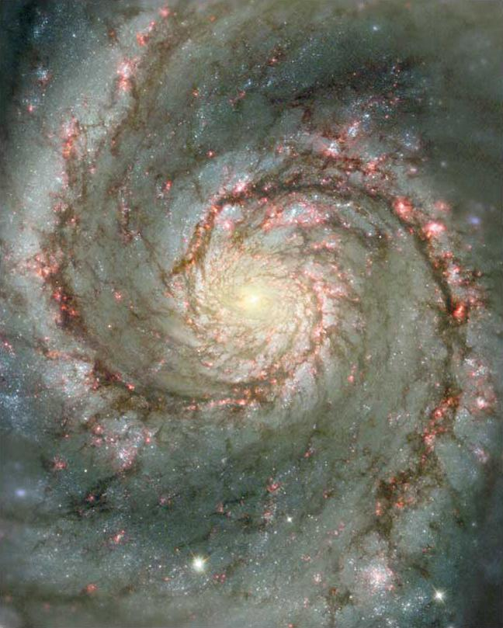
VINH QUANG
THUỘC
ĐỨC CHÚA TRỜI
06-31
©2006 TBBMI
40
1
9.65.06.

Slide 41
KINH THÁNH...
CĂN BẢN
®
Phần trình bày của Hội Kinh Thánh… Căn Bản Toàn Cầu
(The Bible ...Basically International Ministries Inc.), Fort Worth, Texas
www.biblebasically.com
9.65.06.
©2003 TBBMI
41

Slide 42
*
©2006 TBBMI
9.65.06.
42

Slide 43
Kinh Thánh…Căn Bản—BibleStudyDownloads.org
Tải Về Tài Liệu Nghiên Cứu Kinh Thánh
Notes:
Bible Basically VN

